Slide 1
LED LIGHTS PROJECT
STARRIES

Slide 2
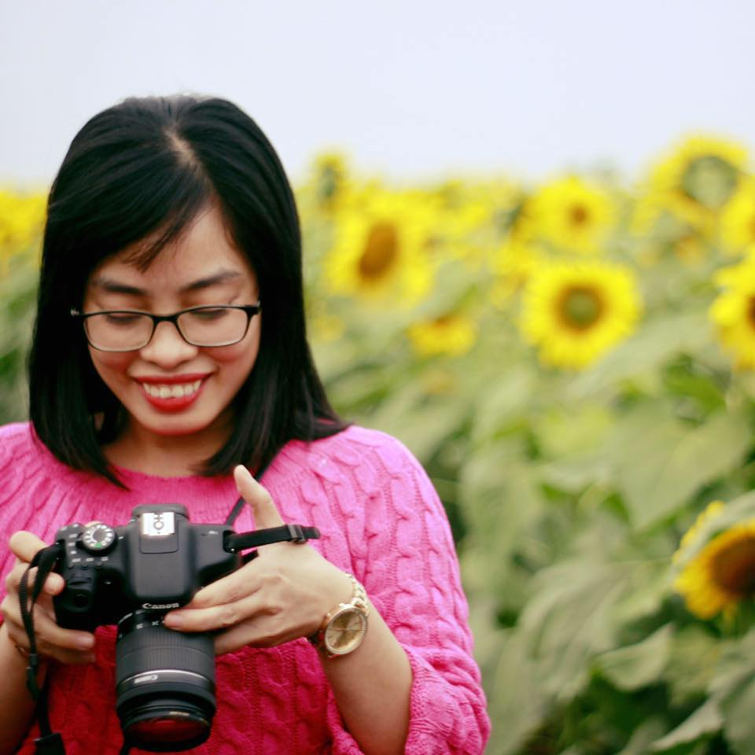
GIÁO VIÊN HƯỚNG DẪN
Cô Bùi Oanh

Slide 3
THÀNH VIÊN
Nguyễn Quốc Anh
Nguyễn Ngọc Thúy
Nguyễn Thu Thảo
Lê Quang Hiếu

Slide 4
NGÔN NGỮ SỬ DỤNG
HTML5
CSS3
Java script
Jquery
Bootstrap 3

Slide 5
Ở WEBSITE CÓ THỂ TÌM
Trang chủ
Các hãng, các loại sản phẩm
Từng sản phẩm chi tiết
Đăng kí, Đăng nhập, Giỏ hàng,...
Thông tin về website, cách thức liên lạc

